Slide 1

FILOSOFIA PERSONAL
MENTALIDAD Y CREENCIAS

Slide 2
Todos Somos Uno
Todos necesitamos de todos
Por eso es que hay países primermundistas donde los trabajados que en México son denigrados en otros
lados son muy bien pagados
No eres mas ni menos que nadie

Slide 3

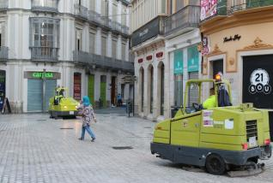
Todos Somos Uno

Slide 4
Ubica la Realidad
Hay cosas que no se pueden cambiar
Así como la gravedad, y las estaciones del año
Respeta el nivel de conciencia de
cada persona y a todo ser vivo
Sembrar y cosechar “semillas”

Slide 5
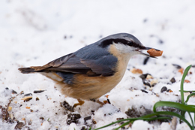
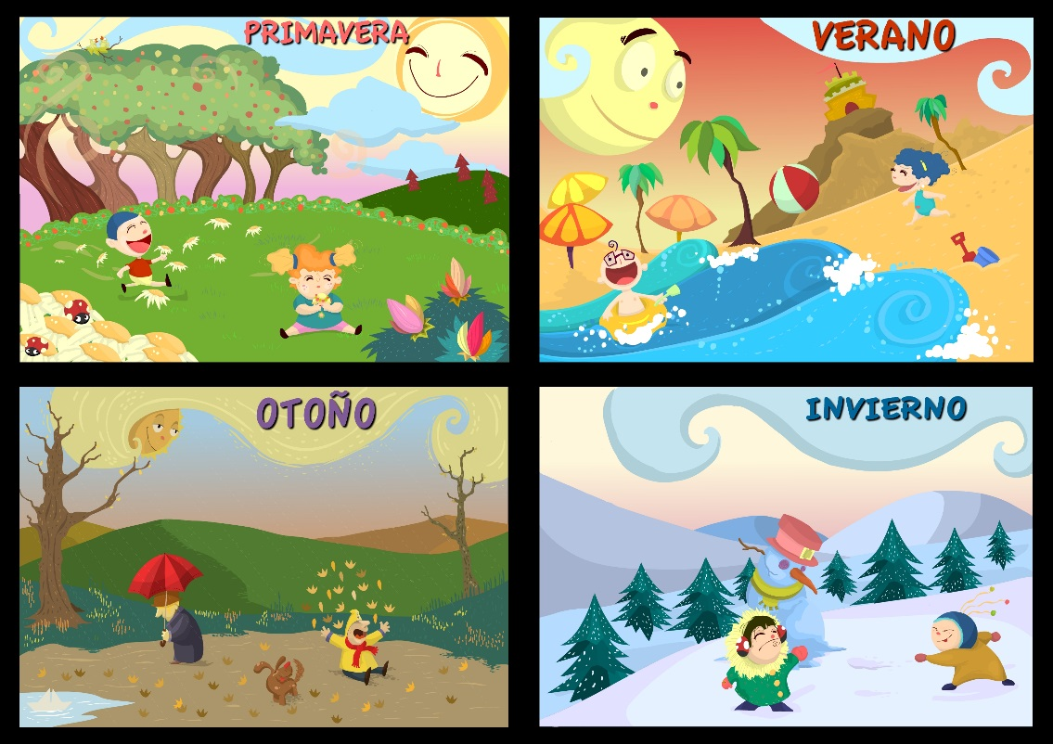
Ubica la Realidad

Slide 6
Que es mejor?
La salud es mas barata que la enfermedad
Las utilidades son mejores que los salarios y los bonos
El mundo será igual los siguientes
100 años

Slide 7
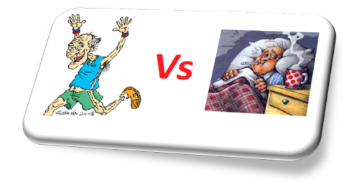
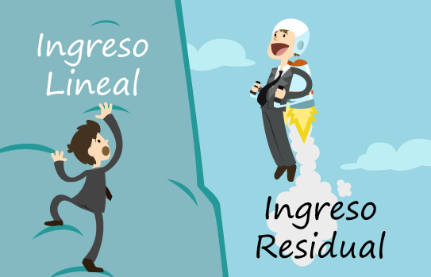
Que es mejor?

Slide 8
Acepta y aprende
Los impuestos te dan acceso al sistema capitalista (el dinero es de la gente)
Un bebe no nació para estar siempre cargado
Has ver la vida con los mismos
errores y como seria sin ellos

Slide 9
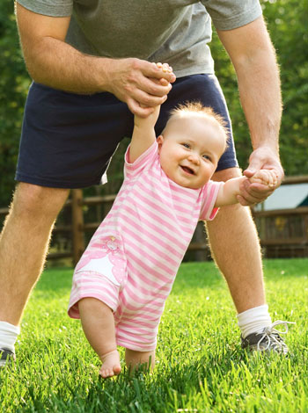
Acepta y aprende

Slide 10
Se Hábil
No hace pidas menos desafíos u obstáculos, pide mas habilidades
En las artes marciales el alumno al que mas se le presiona es al que es mejor,
no es con el fin de poner barreras,
si no con el fin de que sea mas
hábil

Slide 11
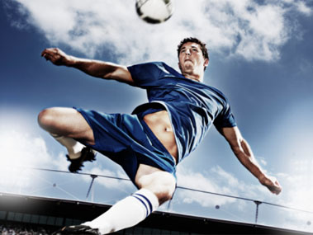
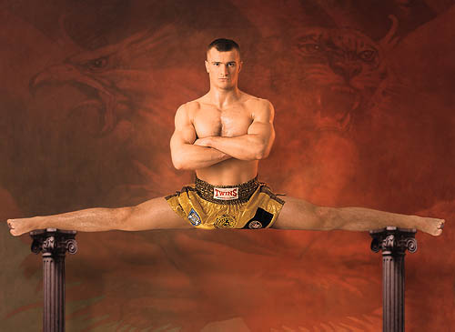
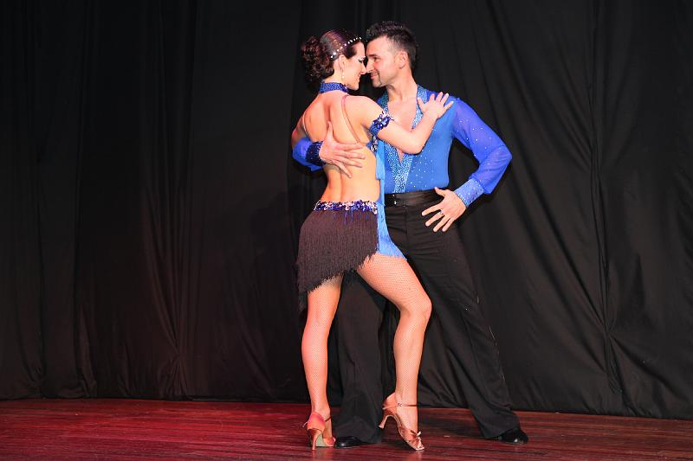
Se Hábil

Slide 12
Cambia el panorama
El negocio eres tu, la empresa es tu proveedor
Bendice lo que deseas y se agradecido
Quieres ser dueño de tu negocio y
de tu vida? Compórtate a la
altura

Slide 13

Cambia el panorama

Slide 14
Sistema Educativo
Circulo interno
Plazo para capacitarte 5 días
Se firme contigo y con los demás
Pon metas de equipo

Slide 15

Sistema Educativo

Slide 16
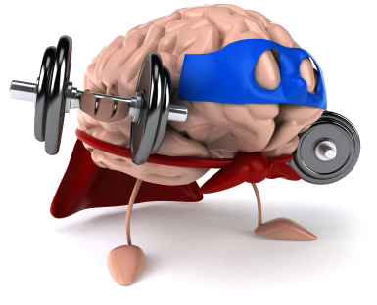

Gracias por tu atención
Estudia, aprende y enseña

